Slide 1
背包变形
2019.3.16

Slide 2
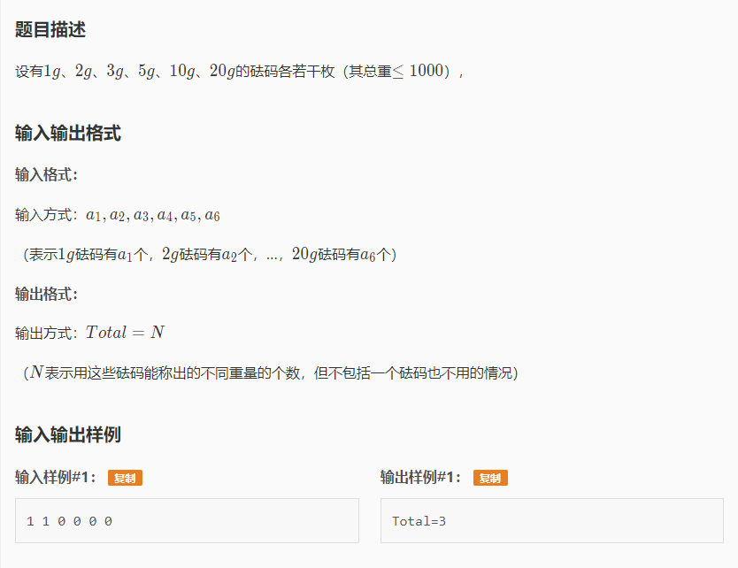
P2347

Slide 3
数据量似乎不大?暴力试试!
for (int i1 = 0; i1 <= a1; ++i1)
for (int i2 = 0; i2 <= a2; ++i2)
for (int i3 = 0; i3 <= a3; ++i3)
for (int i4 = 0; i4 <= a4; ++i4)
for (int i5 = 0; i5 <= a5; ++i5)
for (int i6 = 0; i6 <= a6; ++i6)
b[i1 + i2 * 2 + i3 * 3 + i4 * 5 + i5 * 10 + i6 * 20] = 1;

Slide 4
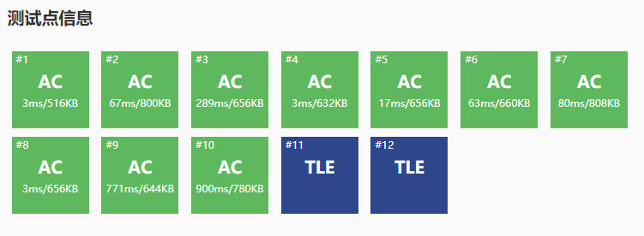
然而

Slide 5
下载下来看看:
65 34 34 23 23 21
65 * 34 * 34 * 23 * 23 * 21 = 834730260 ≈ 8*10^8
理论上确实会超时,可以卡卡常数!

Slide 6
for (register int i1 = a1; i1 >= 0; --i1)
for (register int i2 = a2; i2 >= 0; --i2)
for (register int i3 = a3; i3 >= 0; --i3)
for (register int i4 = a4; i4 >= 0; --i4)
for (register int i5 = a5; i5 >= 0; --i5)
for (register int i6 = a6; i6 >= 0; --i6)
b[i1 + i2 * 2 + i3 * 3 + i4 * 5 + i5 * 10 + i6 * 20] = 1;

Slide 7
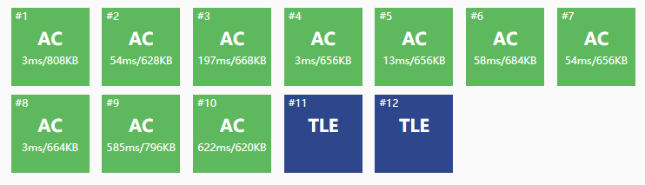
然鹅…
快了约1/3, 但仍然是过不了的

Slide 8
题外话
其实呢,#11数据点在我本地是可以跑过的(<0.3s),本地环境为AMD Ryzen5 2600 CPU @ 3.85GHz,内存16GB
(辣鸡洛谷评测姬!毁我青春败我AC率)
然而,NOIP的评测姬是:
(CCF真有钱啊…)
(事实上8700K可以稳稳地超频到5GHz左右,单核性能吊打我的2600)

Slide 9
正解
让我们先考虑正解吧!
不就是____背包吗!
f[0] = 1;
for (int i = 1; i <= n; ++i)
for (int j = m; j >= c[i]; --j)
f[j] |= f[j - c[i]];

Slide 10
更优美的正解
由于这题实际上比背包问题还要简化(每个状态只有0/1两种),并且显然可以滚动数组优化.因此可以采用压位
更进一步地,可以用bitset!
声明:
bitset<size_t> S;

Slide 11
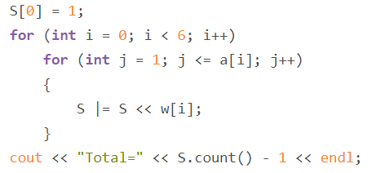
更优美的正解

Slide 12
可是我就是想暴力怎么办?
没问题!我们接着优化!
循环展开!
(以下优化仅针对不能开O2时)

Slide 13
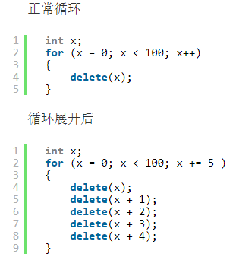
循环展开(Loop Unwinding)
减小代码之间的相关性，增加代码的并行性，可以大幅度增加代码的执行效率

Slide 14
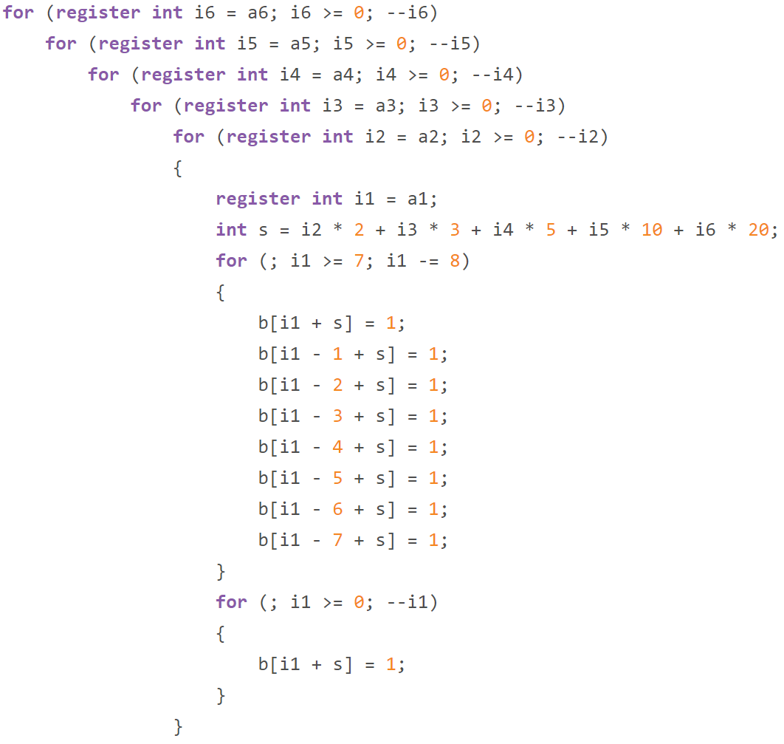

Slide 15
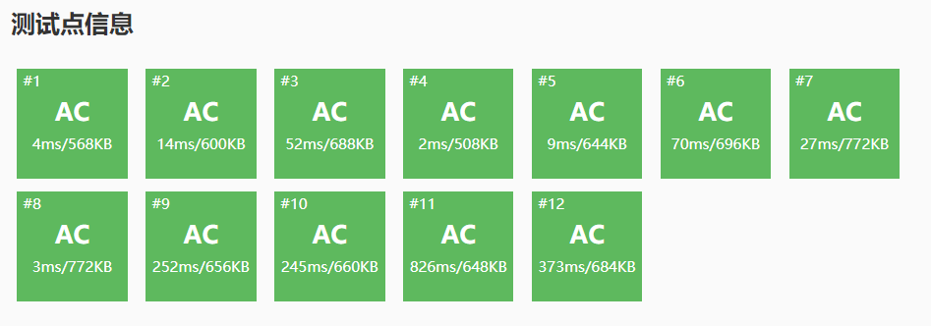
舒服了

Slide 16
P2725 邮票 Stamps
完全背包!

Slide 17
P2677 超级书架 2
01背包建模!
什么是背包的容量,什么是价值,什么是代价?

Slide 18
P1926 小书童——刷题大军
比较有意思的一道题

Slide 19
P1474 货币系统 Money Systems
可以先从二维数组考虑递推关系

